Slide 1
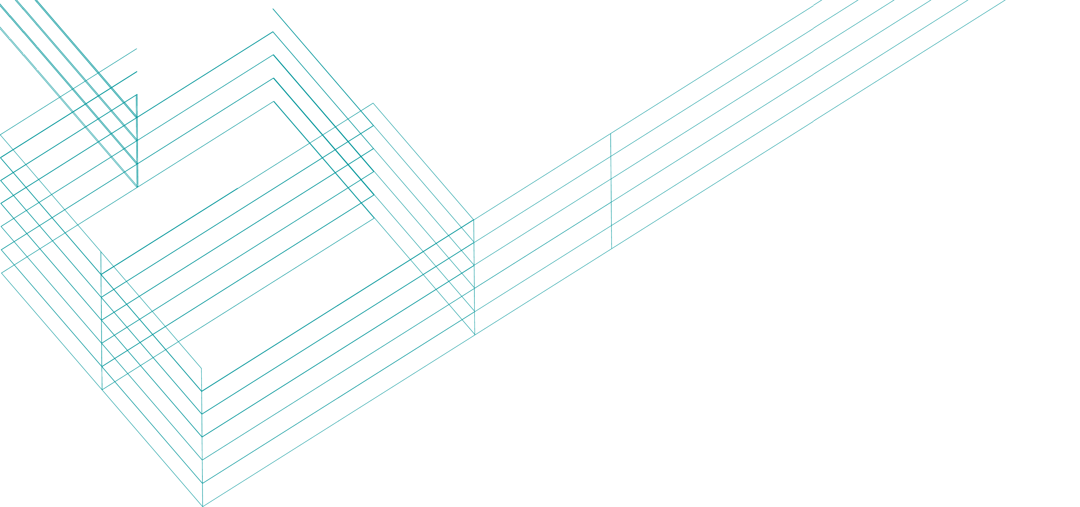

101
计算机领域本科教育教学改革试点
工作计划（“101计划”）研究成果
数据结构
俞勇、张铭、陈越、韩文弢
上海交通大学、北京大学、浙江大学、清华大学
Notes:
封面

Slide 2
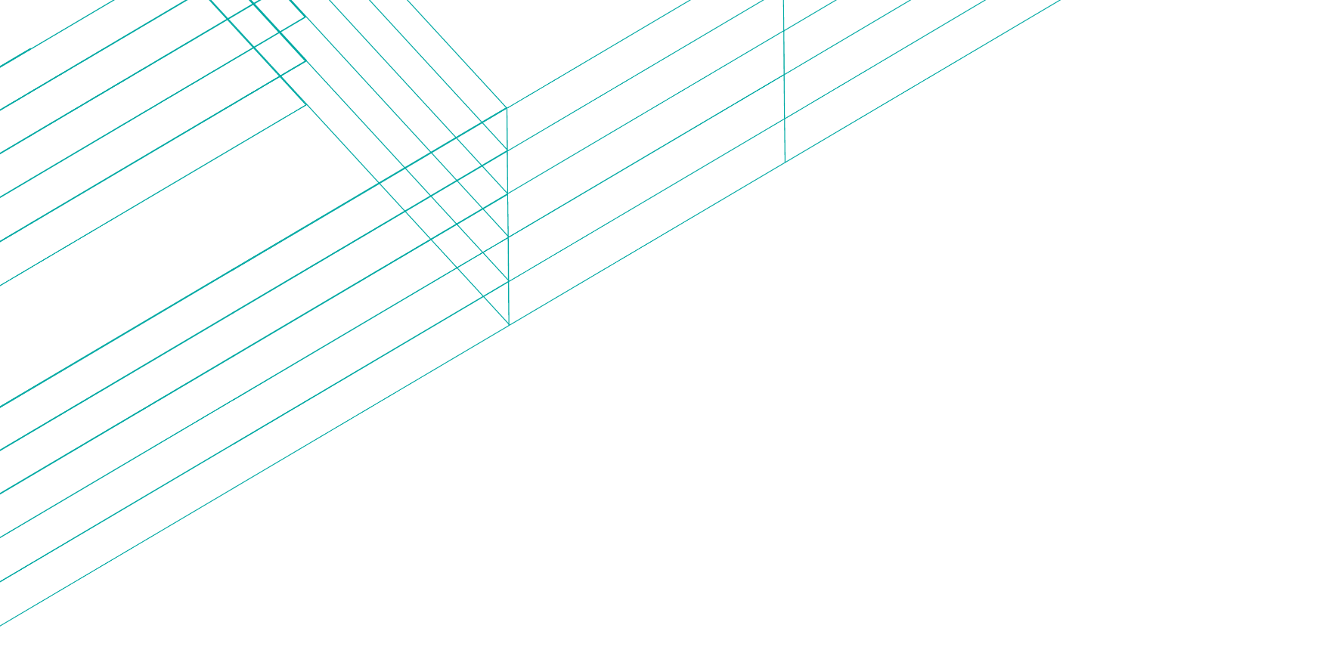
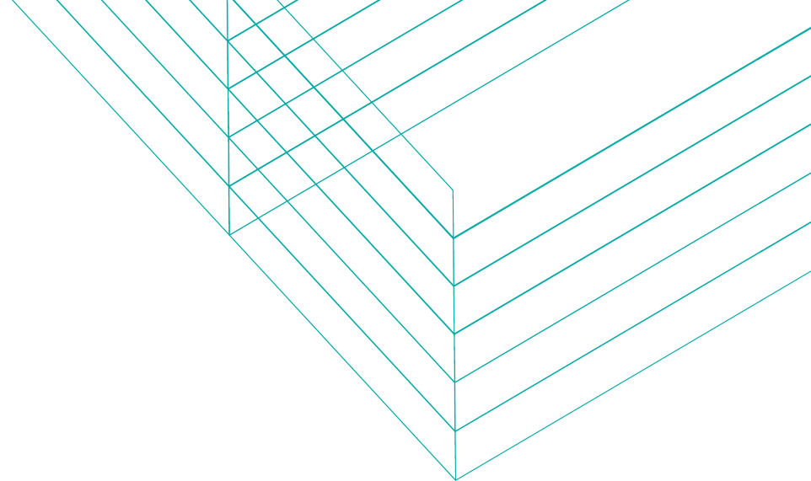
第 12 章 高级查找
12.8 KD树
戴波
电子科技大学
Notes:
章节页

Slide 3
12.8.1 KD树的定义
12.8.2 KD树的建立
12.8.3 KD树的查找
12.8.4 KD树的插入
12.8.5 KD树删除
12.8.6 KD树应用
12.8.7 KD树小结
12.8.8 KD树作业
Notes:
目录

Slide 4
12.8.1 KD树的定义
12.8.1 KD树的定义
数据结构
KD树(k-dimensional tree)，是用来分割k维数据空间的数据结构，常用来作多维空间的关键数据的搜索。
KD树是每个结点均为k维数值点的二叉树，其上的每个结点代表一个超平面(R^{n}空间中的某个超平面是该空间内的一个 n-1维的仿射子空间。 n - 1 维仿射子空间即n-1维子空间的一个平移)，该超平面垂直于当前划分维度的坐标轴，在该维度上将空间划分为两部分，一部分在其左子树，另一部分在其右子树。即若当前结点的划分维度为t，其左子树上所有点在t维的坐标值均小于当前值，右子树上所有点在t维的坐标值均大于等于当前值，本定义对其任意子结点均成立。

Slide 5
12.8.2 KD树的建立
12.8.2 KD树的建立
数据结构
KD树是一颗二叉树，它的每一个结点包括 [特征坐标，切分轴，指向左孩结点的指针，指向右孩结点的指针] 。其中，特征坐标是线性空间R^{n}中的一个点（x₁,x₂,…,x_{n}）。
切分轴由一个整数r表示，这里1 <= r <= n，是n 维空间中沿第 r 维进行的一次分割。
结点的左分支和右分支分别都是 kd 树，并且满足：如果 y 是左分支的一个特征坐标，那么y_{r} <= x_{r},如果 z 是右分支的一个特征坐标，那么z_{r} >= x_{r}。

Slide 6
12.8.2 KD树的建立
12.8.2 KD树的建立
数据结构
KD树的建立算法描述
初始化：r = 1,读入所有样本数据到S集；
只要r <= n，则循环下面步骤：
1.如果 |S| = 1，记录 S 中唯一的一个点为当前结点的特征数据，并且该结点没有左分支和右分支。其中|S|指集合 S 中元素的数量。
2.如果 |S|>1：
2.1.将 S 内所有点按照第 r 个坐标的大小进行排序；
2.2.选出该排列后的中位元素（如果一共有偶数个元素，则选择中位左边或右边的元素，左或右并无影响），作为当前结点的特征坐标，并且记录切分轴 r；
2.3.将 SL 设为在 S 中所有排列在中位元素之前的元素； SR 设为在 S 中所有排列在中位元素后的元素；
2.4.当前结点的左分支设为以 SL 为数据集并且 r 为切分轴制作出的 kd 树；当前结点的右分支设为以 SR 为数据集并且 r 为切分轴制作出的 kd 树。
2.5 r=(r+1) % n

Slide 7
12.8.2 KD树的建立
12.8.2 KD树的建立
数据结构
例：已知平面8个点的坐标为(2,6)(9,9)(4,7)(1,5)(7,3)(8,2)(3,8)(6,1)，请建立KD树。

Slide 8
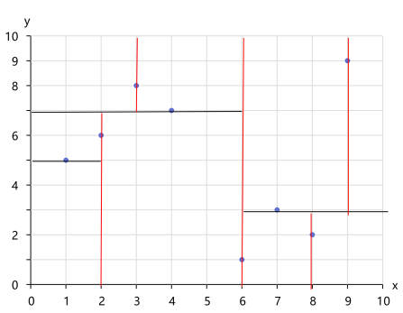
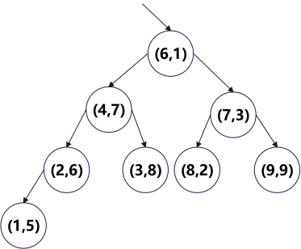
12.8.2 KD树的建立
12.8.2 KD树的建立
数据结构
例：已知平面8个点的坐标为(2,6)(9,9)(4,7)(1,5)(7,3)(8,2)(3,8)(6,1)，请建立KD树。
平面区域划分
建立的KD树

Slide 9
12.8.3 KD树的查找
数据结构
12.8.3 KD树的查找
查找分为查找关键字所在结点和查找最大/最小关键字所在结点。
1. 查找关键字
根据待查找的数据，从r=1维度依次和根结点的对应维度关键字比较大小，相等则在本结点继续比较r =(r+1) % n 的下一个维度的关键字，如果所有维度的关键字都相同，则查找成功。否则，如果待查找数据比当前结点的对应维度关键字小，则转左分支；否则转右分支；然后继续比较r=(r+1) % n的下一个维度的关键字大小。直到找到所有维度相同的关键字，则查找成功，或者找到空指针，则待查找数据不在KD树中，查找失败。
例：查找(2,4),(8,2)这两个结点
建立的KD树
平面区域划分

Slide 10
12.8.3 KD树的查找
数据结构
12.8.3 KD树的查找
分析：
首先查找(2,4)。
令r=1，先从KD树的根开始查找，比较第1维的大小：2<6; 则转到左分支继续查找；
r=(r+1)%2=2,比较第2维的大小: 4<7,转到左分支继续查找；
r=(r+1)%2=1,比较第1维的大小：2=2,相同，则继续比较下一个维度：4 != 6，则查找失败。
然后查找(8,2)。
令r=1,从根比较第一维大小: 8>6,则转到右分支继续查找；
r=(r+1)%2=2,比较第二维大小：2<3,转到左分支继续查找；
r=(r+1)%2=1,比较第1维大小:8=8,相同，在这个结点继续比较下一维：2=2，2个维度比较完，所以维度都相等，结束查找，(8,2)所在位置查找成功。

Slide 11
12.8.3 KD树的查找
数据结构
12.8.3 KD树的查找
查找某维度t的最大值/最小值
以查找最大值为例，查找步骤如下：
①首先从KD树的根结点开始，从r=1维开始，
②如果r==t，如果右分支不空，则到当前结点的右分支继续查找维度t的最大值，如果右分支空，则当前结点第t维的值就是这颗KD树的第t维的最大值；
③如果待t<>r，则需要当前结点的左右子树递归寻找维度t的最大值，且最大值=max(左子树第t维的最大值，右子树第t维的最大值，当前结点第t维的最大值)。
例：第1维的最大值和第2维的最小值
建立的KD树
平面区域划分

Slide 12
12.8.3 KD树的查找
数据结构
12.8.3 KD树的查找
分析：
先寻找第1维的最大值。
令t=1,r=1,这时t=r, 因此到根结点右分支继续；
r=(r+1)%2=2,这时t != r，需要在当前结点(7,3)左右分支寻找最大值：
左分支：r=(r+1)%2=1,这时t=r,到右分支寻找最大值，右分支是空，因此最大值是当前结点第1维的值8。
右分支：r=(r+1)%2=1,这时t=r，到右分支寻找最大值，右分支也是空，所以最大值也是当前结点第1维的值9。
因此，KD树的第1维的最大值=max(8,9,3)=9

Slide 13
12.8.3 KD树的查找
数据结构
12.8.3 KD树的查找
分析：
寻找第2维的最小值。
令t=2,r=1,这时t != r，需要在当前结点(6,1)的左右分支寻找最小值。
左分支：r=(r+1)%2=2,这时t=r,到左分支寻找最小值。r=(r+1)%2=1,这时t != r,继续到当前结点(2,6)的左右分支寻找最小值。结点(2,6)的右分支为空，则只需要查看左分支。r=(r+1)%2=2,这时t == r，需要查看结点(1,5)的左分支，左分支空，所以最小值是结点(1,5)的第2维值5。
右分支：r=(r+1)%2=2,这时t=r,到左分支寻找最小值。左分支结点(8,2)是叶结点，其第2维最小值是2。
所以第2维的最小值=min(5,2,1)=1。

Slide 14
12.8.4 KD树的插入
12.8.4 KD树的插入
数据结构
将(4,9)插入下图所示的KD树

Slide 15
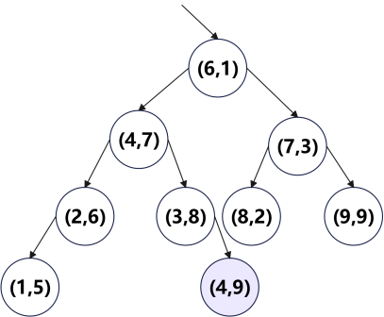
12.8.4 KD树的插入
12.8.4 KD树的插入
数据结构
分析：
(1) r=1,将待插入数据(4,9)的第1维与根结点第1维比较大小：4<6，到左子树插入。
(2) r=(r+1)%2=2,将(4,9)的第2维和当前结点第2维：9>7,到当前结点的右子树插入。
(3) r=(r+1)%2=1，将(4,9)的第1维和当前结点第1维比较大小：4>3，到右子树插入。
(4) 右子树空，分配新结点存储(4,9)，并将结点(3,8)的右孩子指针指向新结点，如下图所示。

Slide 16
12.8.5 KD树的删除
12.8.5 KD树的删除
数据结构
KD树删除结点后从父结点到根结点回溯调整思维导图
在KD树中查找到待删除结点，根据二叉查找树的删除方法，KD树删除也分成如下几种情况：
(1) 叶结点：直接删除该结点，父结点指向该结点的指针置为空。
(2) 有右孩结点：右子树对应的第r维的最小值所在结点替换该待删除结点，然后删除那个最小值结点。
(3) 只有左孩结点：左孩子树对应的第r维的最大值所在结点替换该待删除结点，再删除那个最大值结点。

Slide 17
12.8.5 KD树的删除
12.8.5 KD树的删除
数据结构
KD树删除结点后从父结点到根结点回溯调整思维导图
绘制在下图的KD树中各自实现删除下面这些结点后的KD树：(1) 结点(9,9)；(2)结点(2,6)；(3)结点(4,7);(4) 删除结点(6,1)。

Slide 18
12.8.6 KD树的应用
12.8.6 KD树应用
数据结构
KD树是基于堆的二叉查找树，它既不是一个规则形态的二叉查找树，更不是二叉堆这样的完全二叉树，也不符合AVL树或者红黑树这些平衡树的要求，是一棵近似平衡的二叉查找树。KD树的插入删除简单直观，速度也不错，但是这里的堆是随机生成的，所以不能保证每一个操作都在一定的时限内完成。

Slide 19
12.8.6 KD树的应用
12.8.6 KD树应用
数据结构
寻找最近顶点
题目：在一颗KD树中寻找与给定顶点p(x,y)的最近顶点。
算法分析：为了在KD树中寻找距离p最近的点，由于KD树是根据维度建立的二叉查找树，所以可以按照维度和p比较大小，如果p更小，则到KD树的左分支，否则到右分支，直到找到叶结点；然后向根结点回溯，查看p距离当前结点的切线距离是否比已经查到的最近距离更近，如果是，则在当前结点的另外一个分支可能存在距离更近的点，因此需要向另外一个分支查找距离p的距离，如果另外分支距离p更近，则更新最近距离，直到回溯到根结点或者p到当前结点的切线距离大于已经找到的最近距离。
平面区域划分
建立的KD树

Slide 20
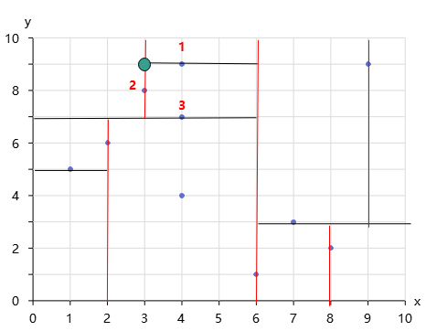
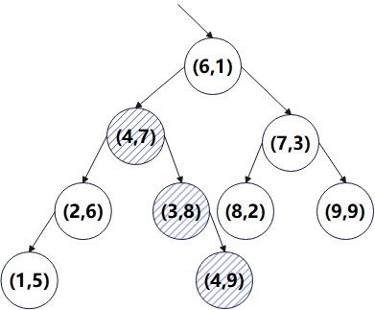
12.8.6 KD树的应用
12.8.6 KD树应用
数据结构
例：在下图的KD树中搜索距离p(3,9)最近的顶点。
平面区域划分
建立的KD树

Slide 21
12.8.6 KD树的应用
12.8.6 KD树应用
数据结构
KD 树实现KNN算法
题目：给定一个构建于一个样本集的 kd 树，寻找距离某个点 p 最近的 k 个样本。

Slide 22
12.8.6 KD树的应用
12.8.6 KD树应用
数据结构
算法分析：基于KD树求距离p最近顶点的方法，但需要保存最近的k个样本。所以可以用列表保持已经求出的最近距离，只要|L|<k，就将回溯中遇到的新结点标记已经搜索过并加入L列表中，否则选择L列表中距离最远的点，将更近的点替换进去。具体步骤如下：
设 L 为一个有 k 个空位的列表，用于保存已搜寻到的最近点。令搜索维度r=1。
根据 p 的坐标值和KD树的每个结点的当前维度比较大小，如果p的第r维<当前结点第r维，则到左子树，否则到右子树,且令r=(r+1)%n继续搜索。
当达到一个叶结点时，将其标记为访问过。如果 L 里不足 k 个点，则将当前结点的特征坐标加入 L ；如果 |L|==k并且当前结点的特征与 p 的距离小于 L 里最长的距离，则用当前特征坐标替换掉 L 中离 p 最远的点。

Slide 23
12.8.6 KD树的应用
12.8.6 KD树应用
数据结构
如果当前结点不是整棵树根结点，执行 (a)；反之，输出 L，算法完成。
向上爬一个结点。如果当前（向上爬之后的）结点未曾被访问过，将其标记为被访问过，然后执行 b和c；如果当前结点被访问过，再次执行 (a)。
如果此时 L 里不足k个点，则将结点特征加入 L；如果 L 中已满 k 个点，且当前结点与 p 的距离小于 L 里最长的距离，则用结点特征替换掉 L 中距离最远的点。
计算 p 和当前结点的切分线距离。如果该距离大于等于 L 中距离 p 最远的距离并且 L 中已有 k 个点，则在切分线另一边不会有更近的点，执行 (3)；如果该距离小于 L 中最远的距离或者 L 中不足 k 个点，则切分线另一边可能有更近的点，因此在当前结点的另一个分支从 (2) 继续执行。

Slide 24
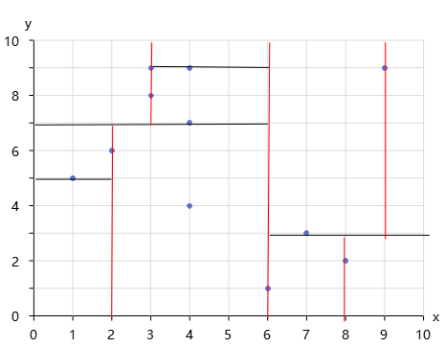
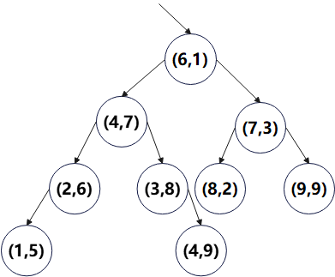
12.8.6 KD树的应用
12.8.6 KD树应用
数据结构
例：在下图的KD树中搜索距离p(4,4)最近的k=3个样本。
平面区域划分
建立的KD树

Slide 25
12.8.7 KD树小结
12.8.7 KD树小结
数据结构
KD树是分割k维数据空间的数据结构。主要应用于多维空间关键数据的搜索，他的每一个结点包括 [特征坐标，切分轴，指向左孩结点的指针，指向右孩结点的指针]。KD树可用于寻找最邻近点或者KNN算法。

Slide 26
12.8.8 KD树作业
12.8.8 KD树作业
数据结构
在下图的KD树中，求距离p(5,4)最近的k=3个样本。
在下图的KD树中，寻找3<=x<=7,5<=y<=8的所有顶点。
平面区域划分
建立的KD树

Slide 27
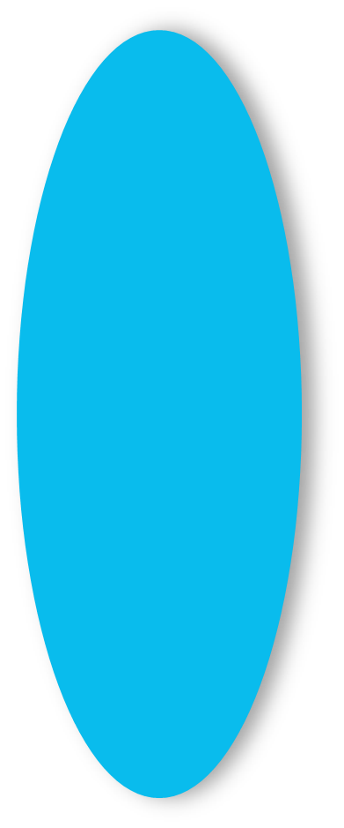
101
Notes:
结语

